Slide 1

ПРЕЗЕНТАЦИЯ К ОТКРЫТОМУ УРОКУ ПО МАТЕМАТИКЕ В 5 КЛАССЕ

Slide 2


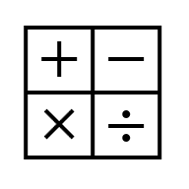

ПРИГЛАШАЮ ВАС НА УРОК МАТЕМАТИКИ В 5 КЛАССЕ!
Тип урока:
Открытие нового знания
Цель:
Дать понятия: круг, окружность, дуга, радиус, хорда, диаметр. Связать эти понятия вместе, вызвать интерес к теме, выйти за рамки темы, дать большую идею.
Тема
Окружность и круг
Математика 5:
Окружность и круг
Окружность и круг
Практикум «Узоры из окружностей»
Результат:
Вместе с обучающимися получена система круг—окружность—элементы окружности. Объекты, созданные своими руками. ♥ к математике

Slide 3
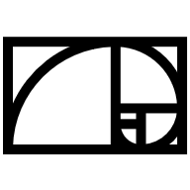



ПРИГЛАШАЮ ВАС НА УРОК МАТЕМАТИКИ В 5 КЛАССЕ!
Значимость результата:
3. Самостоятельное изготовление объектов повышает мотивацию обучения, так как предметы, сделанные своими руками, более ценны. Это умение помогает в учёбе и жизни.
1. Круг и окружность — важные фигуры в нашей жизни. Такую форму имеют многие предметы вокруг нас.
Тема
Окружность и круг
2. Круг, окружность, элементы окружности – базовые понятия, необходимые для изучения геометрии.
Задействую качества ученика:
Удивление, любознательность, желание мастерить своими руками , интерес к новому, природная тяга к знаниям, стремление проявить себя.

Slide 4


Slide 5
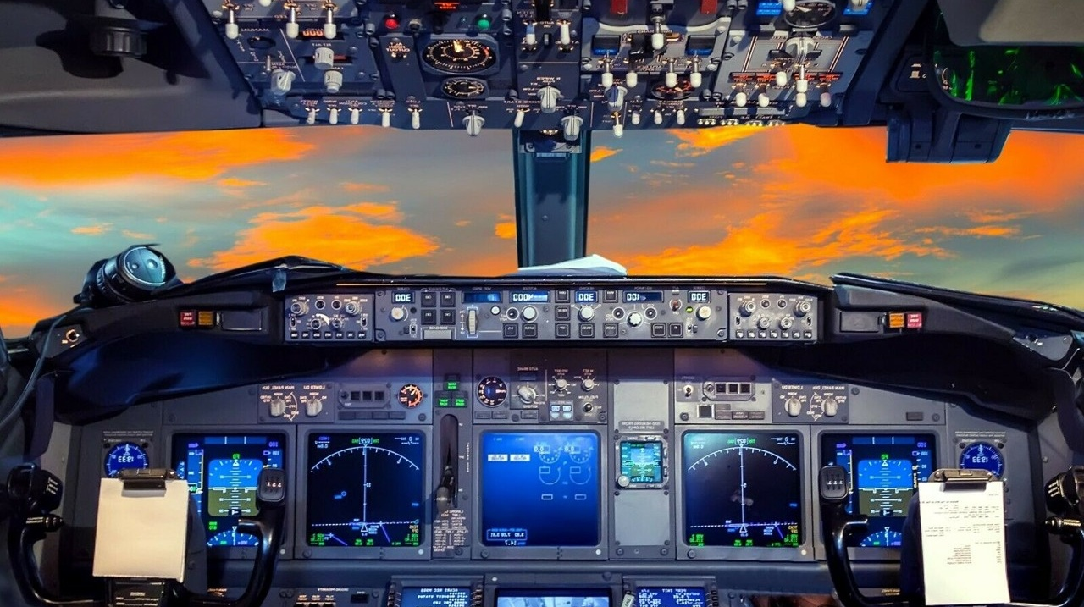


Slide 6
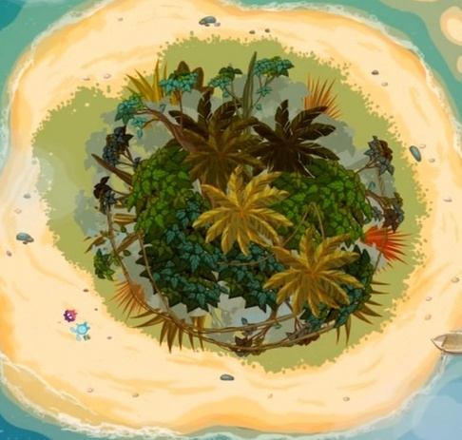

Slide 7

Тема:
ТАИНСТВЕННЫЙ ОСТРОВ
Цель:

Slide 8
Тема:
ТАИНСТВЕННЫЙ ОСТРОВ
Цель:
РАСКРЫТЬ ТАЙНУ ОСТРОВА

Slide 9
Какие круглые предметы вы знаете? Назовите!

Slide 11
БИЛЕТ

Slide 12

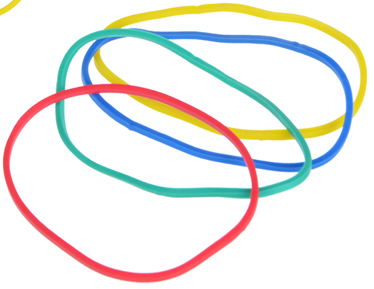
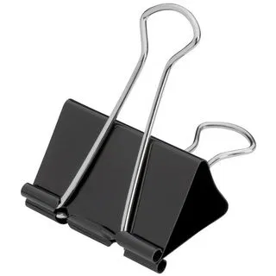
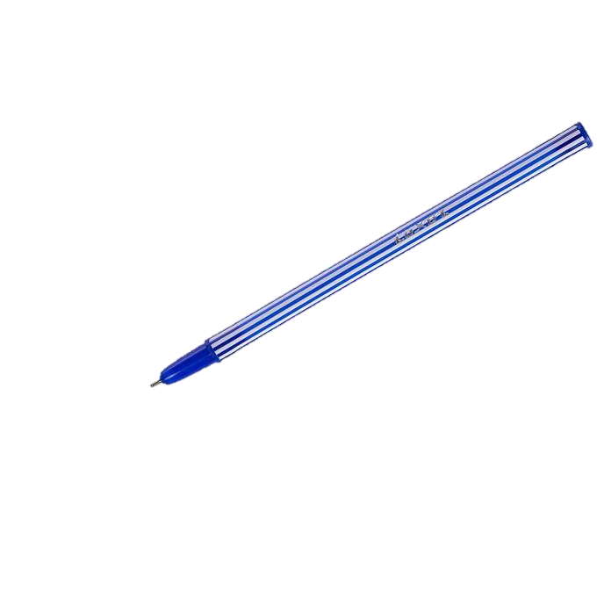
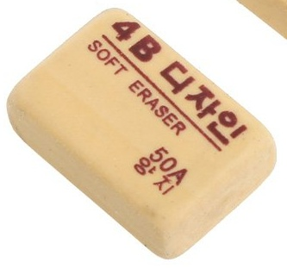

Slide 14

Циркуль
БИЛЕТ

Slide 16
Круглый билет
Циркуль
КРУГ

Slide 17
Круглый билет
Циркуль
КРУГ
Окружность

Slide 18

А
В
А
В
А
В
А
В
А
А
В
В
А
В

Slide 19
Найдите центр вашего острова!
А
В

Slide 20
А
В
О

Slide 21
А
радиус
В
О

Slide 22
Радиус – это отрезок, который соединяет центр и любую точку на окружности.

Slide 23

А
радиус
В
О

Slide 24
дуга
А
радиус
В
О

Slide 25
Дуга – это часть окружности между двумя точками.

Slide 26
дуга
А
радиус
В
О

Slide 27
дуга
А
хорда
радиус
В
О

Slide 28
Хорда – это отрезок, который соединяет две точки окружности!

Slide 29
дуга
А
хорда
радиус
В
О

Slide 30
дуга
А
хорда
радиус
В
О
С

Slide 31
дуга
А
хорда
радиус
В
О
С
диаметр

Slide 32
Диаметр – это отрезок, который соединяет две точки окружности и проходит через её центр.

Slide 33
дуга
А
хорда
радиус
В
О
С
диаметр
ОКРУЖНОСТЬ

Slide 34
Окружность – это замкнутая кривая линия, все точки которой равноудалены от центра.

Slide 35
дуга
А
хорда
радиус
В
О
С
диаметр
ОКРУЖНОСТЬ
КРУГ

Slide 36
Круг – это внутренняя часть окружности, включая саму окружность.

Slide 37
дуга
А
хорда
радиус
В
О
С
диаметр
ОКРУЖНОСТЬ
КРУГ

Slide 38
Мы изучили элементы ОКРУЖНОСТИ И КРУГА
дуга
А
хорда
радиус
В
О
С
диаметр
ОКРУЖНОСТЬ
КРУГ

Slide 39
ЗАКРЕПИМ!
В
С
радиус
О
диаметр
центр
дуга
хорда
D
окружность
круг
А

Slide 40
ЗАКРЕПИМ!
В
С
радиус
?
О
диаметр
центр
дуга
хорда
D
окружность
круг
А

Slide 41
ЗАКРЕПИМ!
В
?
С
радиус
О
диаметр
центр
дуга
хорда
D
окружность
круг
А

Slide 42
ЗАКРЕПИМ!
В
С
?
радиус
О
диаметр
центр
дуга
хорда
D
окружность
круг
А

Slide 43
ЗАКРЕПИМ!
В
С
радиус
О
диаметр
центр
дуга
?
хорда
D
окружность
круг
А

Slide 44
ЗАКРЕПИМ!
В
С
радиус
О
диаметр
центр
дуга
?
хорда
D
окружность
круг
А

Slide 45
ЗАКРЕПИМ!
В
С
радиус
О
диаметр
центр
дуга
хорда
D
окружность
круг
?
А

Slide 46
ЗАКРЕПИМ!
В
С
радиус
О
диаметр
центр
дуга
хорда
D
окружность
круг
?
А

Slide 47
ЗАКРЕПИМ!
В
С
радиус
О
диаметр
центр
дуга
хорда
?
D
окружность
круг
А

Slide 48
ЗАКРЕПИМ!
В
С
радиус
О
диаметр
центр
?
дуга
хорда
D
окружность
круг
А

Slide 49
ЗАКРЕПИМ!
В
С
радиус
О
диаметр
центр
?
дуга
хорда
D
окружность
круг
А

Slide 50
дуга
А
хорда
радиус
В
О
С
диаметр
ОКРУЖНОСТЬ
КРУГ

Slide 51
1.
Сделаем из трубочки диаметр.
дуга
А
хорда
радиус
В
О
С
диаметр
ОКРУЖНОСТЬ
КРУГ

Slide 52
1.
Сделаем из трубочки диаметр.
дуга
А
хорда
радиус
В
О
2.
Измерим верёвочкой длину окружности.
С
диаметр
ОКРУЖНОСТЬ
КРУГ

Slide 53
1.
Сделаем из трубочки диаметр.
дуга
3. Определим, сколько диаметров уложилось в длину окружности.
А
хорда
радиус
В
О
2.
Измерим верёвочкой длину окружности.
С
диаметр
ОКРУЖНОСТЬ
КРУГ

Slide 54
?
Напишите свои ответы на стикерах.
Наклейте стикеры на доску!

Slide 55
3
Вот какое число получилось!

Slide 56
Одинаковые или разные были острова?
А длины окружностей у них?
А их диаметры?

Slide 57
π
?
Длина окружности
Диаметр

Slide 58
π
Число π уже есть во всех круглых предметах!

Slide 59
МАТЕМАТИКА уже есть в окружающем нас мире. А мы можем открыть её тайны!

Slide 60
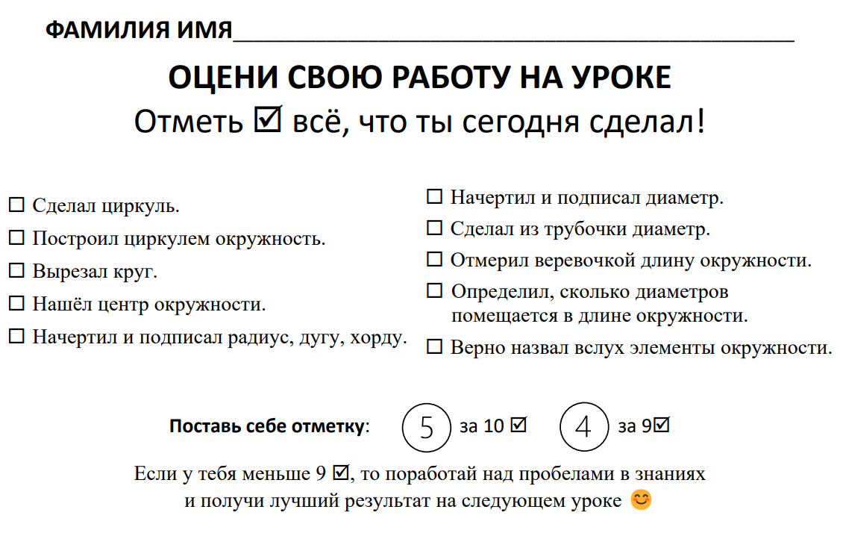
ОЦЕНИ СВОЮ РАБОТУ НА УРОКЕ!

Slide 61
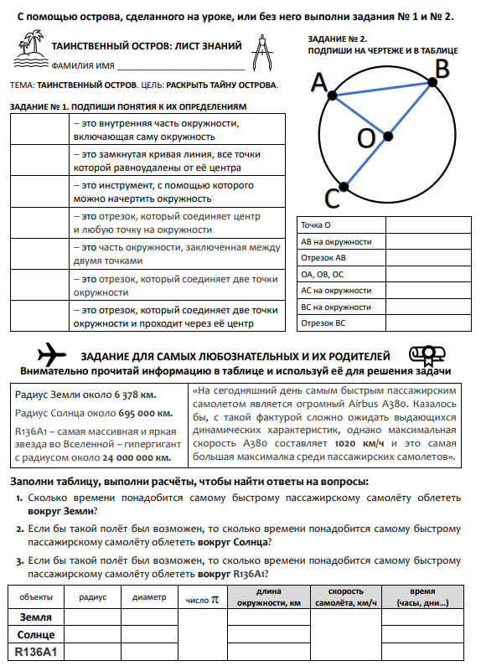
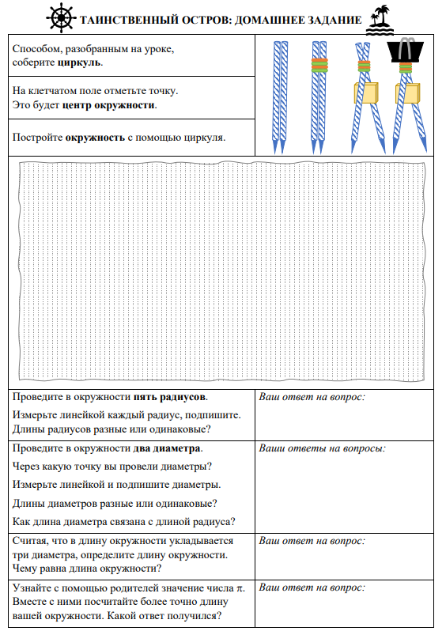
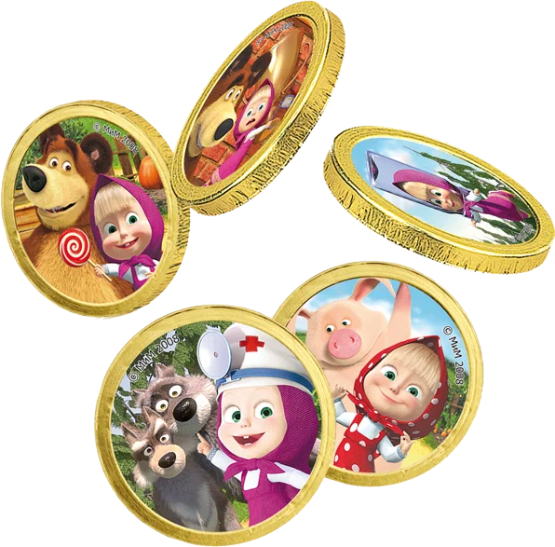


СЮРПРИЗ, ЛИСТ ЗНАНИЙ И ДОМАШНЯЯ РАБОТА☺
Запиши понятия, разобранные на уроке

Slide 62

МАТЕМАТИКА уже есть в окружающем нас мире. А мы можем открыть её тайны! Если постараемся ☺
СПАСИБО ЗА УРОК!

Slide 63
ОТКРЫТЫЙ УРОК ПО МАТЕМАТИКЕ В 5 КЛАССЕ:
Сценарий урока.
Презентация к уроку.
Лист самооценки.
Домашнее задание.
АВТОРЫ УРОКА:
Золотухина Д. Г., учитель математики
Стонт Е. П., учитель информатики, наставник, методист
Охальников Д. А., учитель физики, наставник, методист
МОБУ «СОШ № 2» г. Минусинска, 2023 год

